Slide 1


Informasjon om internasjonale prosjekt med hovudvekt på polio plus og shelterbox
Rotary – en sørvisorganisasjon med yrkesbasert medlemsskap

Slide 2

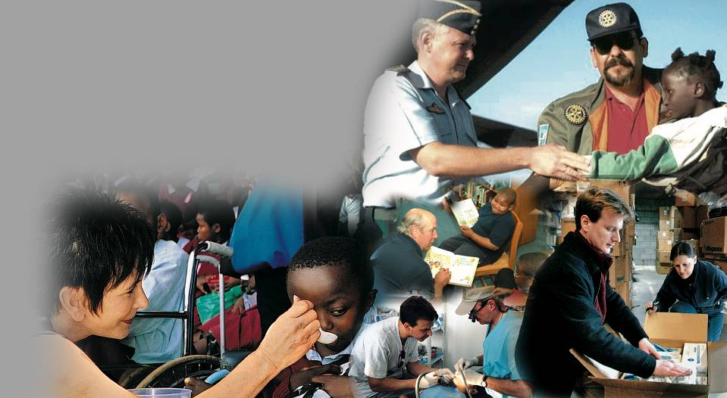
Rotary vil finne nye muligheter til
å yte sine humanitære tjenester og til å bygge broer for bedre internasjonal forståelse

Slide 3
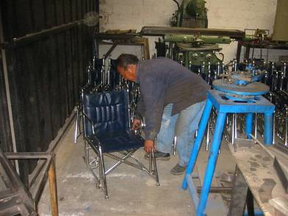
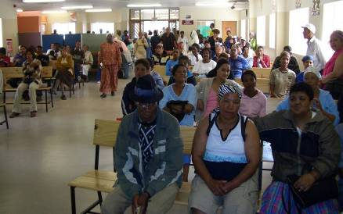

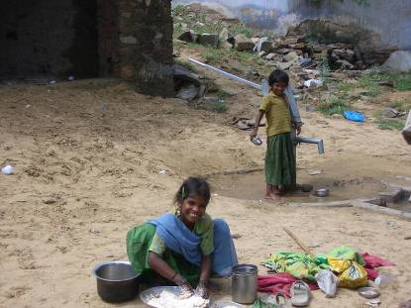
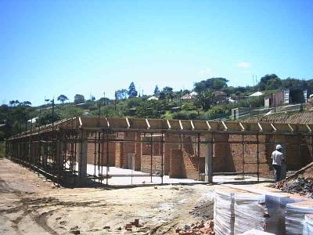
Sykehus
Rullestoler
HIV/AIDs prosjekter
Vannpumper

Slide 4



PolioPlus & End Polio Now
Siden Rotary startet sin kamp mot polio i 1985 er 99% av denne forkrøplende – og dødelige – sykdommen utryddet.
Dette har vi klart sammen med WHO, Unicef, andre frivillige organisasjoner og landenes egen innsats.
I alt har Rotarianere samlet inn nesten 1 milliard USD til dette formålet.
Nå gjenstår den siste krevende innspurten…

Slide 5
Polio+
er det store internasjonale prestisjeprosjektet
i Rotary.
I dag er antall poliotilfeller redusert med 99% på verdensbasis.
Målet er 100%
PolioPlus er Rotarys største og hittil mest kjente humanitære prosjekt. Et vellykket vaksinasjonsprogram mot polio som Rotary gjennomførte i samareid med UNICEF, WHO (World Health Organization) , og CDC (Centers for Disease Control and Prevention) siden 1985.
Bill Gates Foundation har bidratt med over 450 mill. USD.

Slide 6

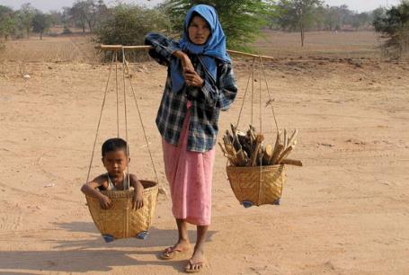
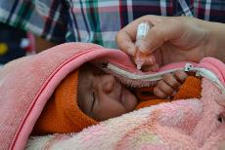
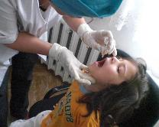
Polio+
Mer enn en million Rotaryanere har på frivillig basis brukt tid og personlige ressurser for å hjelpe til med å vaksinere 2 000 000 000 barn i 122 land mot polio. Rotarianere har i tillegg gitt mer enn 1000 mill. USD.

Slide 7

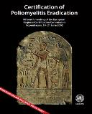
Polio Eradication Progress 1985-2009
WHO Resolution to eradicate polio
Europa erklæres poliofritt
Last wild poliovirus
type 2 in the world

Slide 8
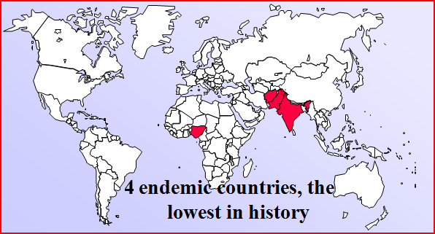
PolioPlus
Land som har ukontrollert poliomyelitt:
Nigeria
India
Pakistan
Afghanistan

Slide 9
Ny strategi gir bedre resultater
  Nye og bedre vaksiner og verktøy
  Ny taktikk
  Ny giv for å sikre støtte fra politiske ledere
  FINN OPPDATERT STATISTIKK
Kilde: www.polioeradication.org
Notes:
mobilizing massive resources to reach more children in the areas where the virus remains endemic

Slide 10
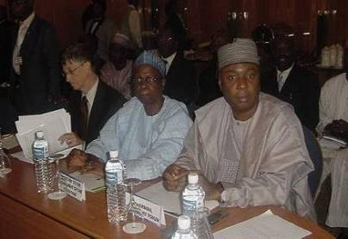
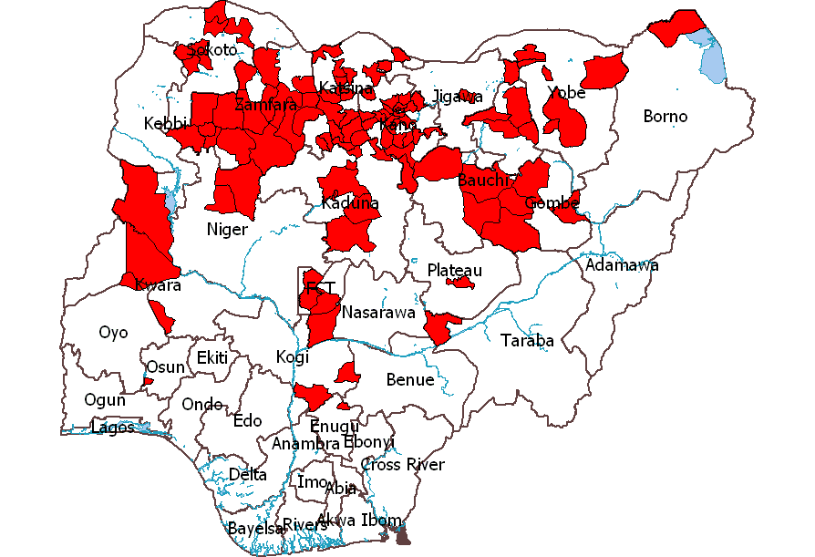

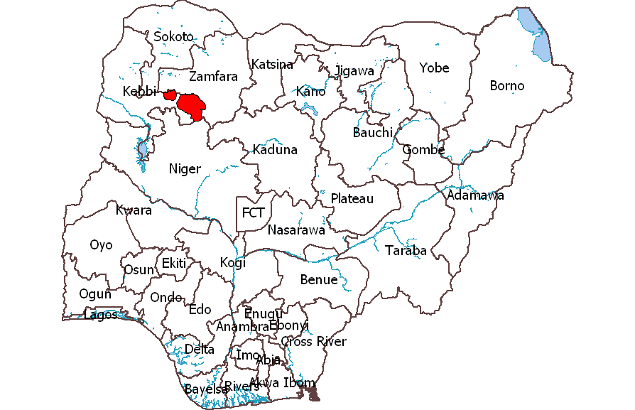
New Tactics in Nigeria:
engaging sub-national & local leaders
3rd Quarter 2008
Feb: Nigeria's state Governors sign
'Abuja Commitments on Polio'
4th Quarter 2009
June: Sultan of Sokoto & traditional leaders constitute Polio Committee

Slide 11

Center for Disease Control
WHO
ROTARY
UNICEF
The Global Polio Eredication Initiative
Verdens Helseorganisasjon, Unicef og CDC er garantistene for
utvikling av vaksiner
gjennomføring av vaksinering
bruk av metoder og rapportering som virker
Rotary er pådriver , ”fund-raiser” og vaktbikkje…

Slide 12
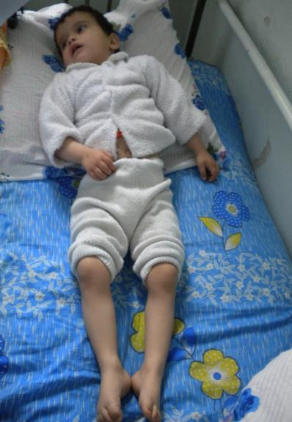
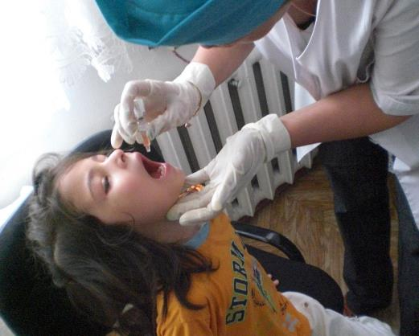
MEN …. den 29.september 2010 ble 1 nytt tilfelle i vestre Tajikstan på få dager til en epidemi.

Slide 13
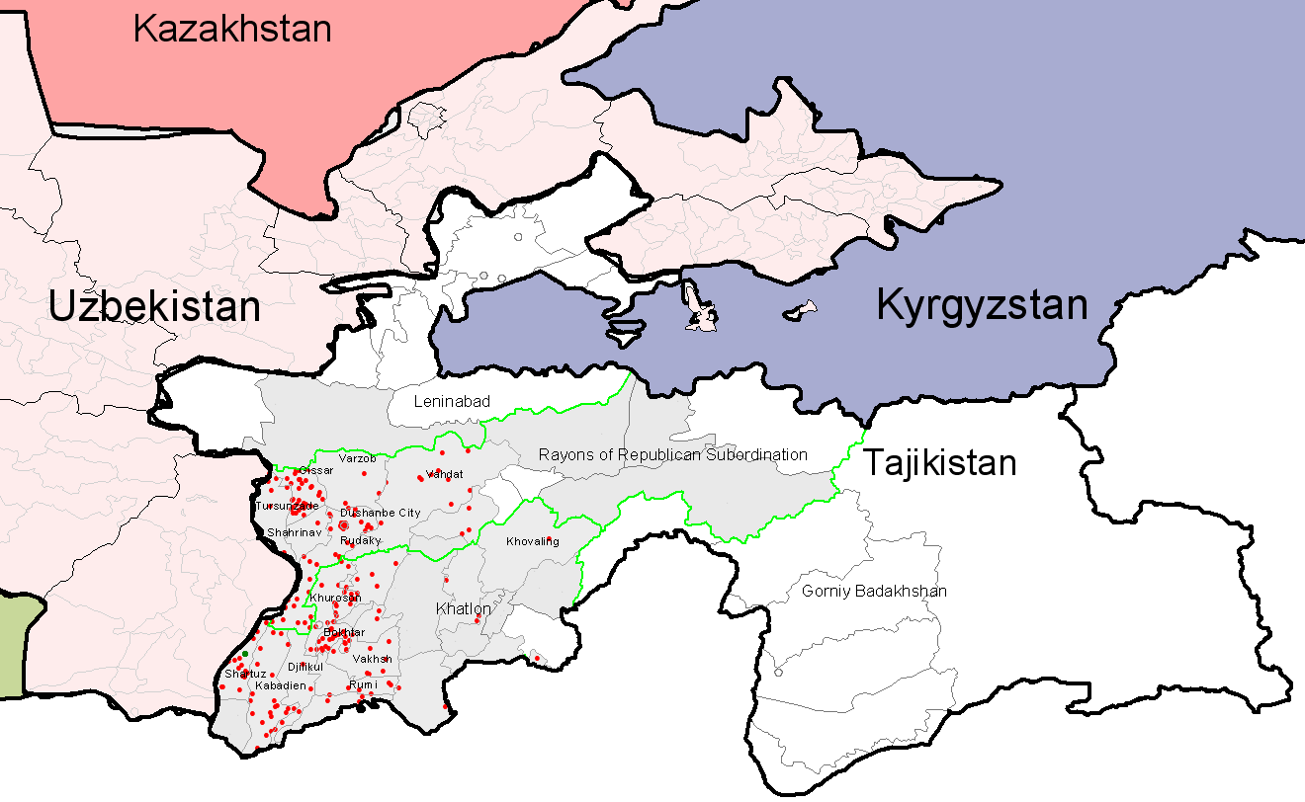
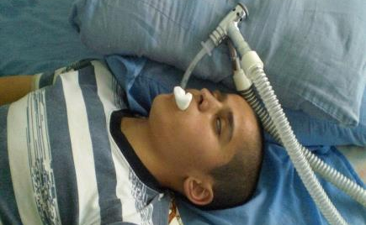
…. og mer enn 400 barn ble alvorlig rammet
blant annet fordi Tajiskstan ikke hadde vaksinert godt nok
Massiv innsats og beredskap gjorde at smitten ikke spredte seg!

Slide 14

PolioPlus
PolioPlus resultater:
20 år med prosjekter og aktivt arbeide
20 millioner frivillige fra mere enn 200 land har deltatt
Mere enn 2 milliarder barn er vaksiner de siste årene!
Vi har grunn til å være stolte!

Slide 15


Vi er så nære …
Verdens ledende personligheter støtter nå Rotarys videre kamp mot polio.
Men hver og en av oss kan også bidra….

Slide 16

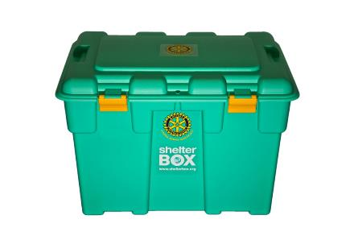
ShelterBox
ShelterBox er en internasjonal katastrofehjelpsorganisasjon som spesialiserer seg på å gi mennesker som har mistet hjemmet sitt på grunn av konflikter eller katastrofer, midlertidig tak over hodet og nødvendig utstyr for å kunne fortsette, og gjenoppbygge sine daglige liv.

Slide 17
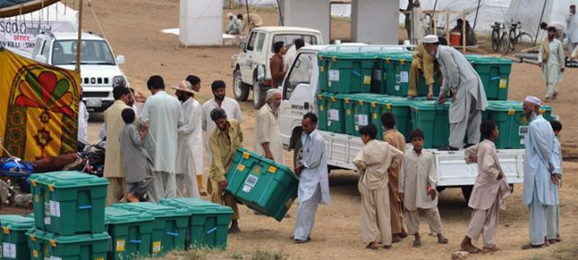
ShelterBox reagerer umiddelbart ved jordskjelv, orkaner, flom, sykloner, tsunamier, skred eller konflikter ved å levere bokser med nødhjelpsutstyr.
Siden begynnelsen i år 2000 har ShelterBox tydelig etabert seg blant de fremste hjelpeorganisasjoner når det kommer til å gi husly til dem som trenger det mest. Vi har hjulpet til ved katastrofer på alle kontinenter.

Slide 18
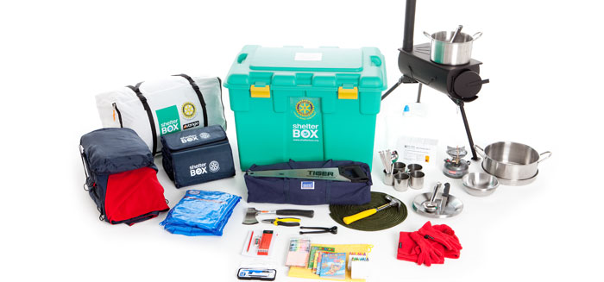
Hver ShelterBox koster 6000 kroner innkludert levering til mottaker over hele verden, og gir en familie på opp til 10 personer et telt å bo i og livreddende utstyr samt verktøy og annet til å starte et nytt liv når man har mistet alt man eide.
ShelterBoxene er skreddersydd etter behov i de spesifikke katastrofeområdene etter hvor den skal og hvilke behov mottakerene har.

Slide 19
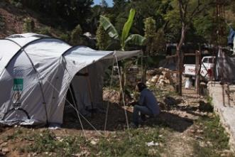
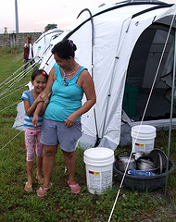
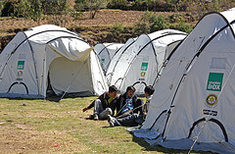
I hjertet av hver ShelterBox finner man et familietelt. Det er spesiallaget for ShelterBox av Vango, en av verdens ledende teltprodusenter, og er designet for å motstå ekstreme temperaturer, høy vind og mye regn. Innvendig har hvert telt skillevegger som gjør det mulig å dele opp teltet slik man måtte ønske.

Slide 20
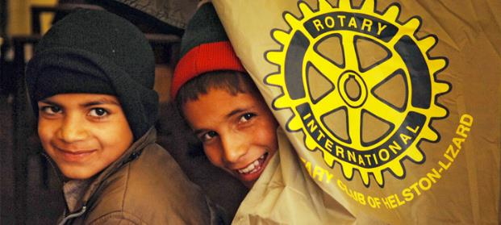
Utifra ideen til en rotarianer og med hjelp fra hans Rotary klubb i år 2000, har ShelterBox vokst til å bli det største klubbprosjektet i Rotarys 100 år lange historie.
Bidrag fra Rotary klubber utgjør nesten 50% av alle donasjoner til ShelterBox.
Mer enn 5000 rotaryklubber har støttet ShelterBox siden organisasjonen ble startet.
Som et tegn på den verdensomspennende støtten innad i Rotary fellesskapet er ShelterBox ansett som et globalt rotary klubbprosjekt og alle bokser, telt, tepper, liggeunderlag og mye annet innhold er merket med Rotary logoen.

Slide 21
Andre internasjonale R-prosjekter
Humanitære program:
PolioPlus, 3-H Programmene (Health, Hunger and Humanity),
Matching Grant, Individual Grants
Utdannings- og kulturelle program:
Ambassadorial Scholarship, Stipend for universitetes lærer,
Rotary Centers for International Studies, GSE (Group Study
Exchange)
Rotary Recreation and Vocational Fellowship
Ulike Rotary-treff av fritids- eller yrkesmessig karakter
Tilbake til meny

